Slide 1
Система комплексных геофизических наблюдений в зоне активного разлома Южного Сахалина Костылев Д.В. ^{(1, 2)}, Каменев П.А. ⁽¹⁾ ⁽¹⁾ Федеральное Государственное Бюджетное Учреждение Науки Институт морской геологии и геофизики ДВО РАН (ИМГиГ ДВО РАН), Южно-Сахалинск, Россия ⁽²⁾ Сахалинский филиал Федерального государственного бюджетного учреждения науки Федерального исследовательского центра .Единая геофизическая служба Российской академии наук. (СФ ФИЦ ЕГС РАН), Южно-Сахалинск, Россия
Пятая международная конференция
«Триггерные эффекты в геосистемах», Москва, 4-7 июня, 2019

Slide 2
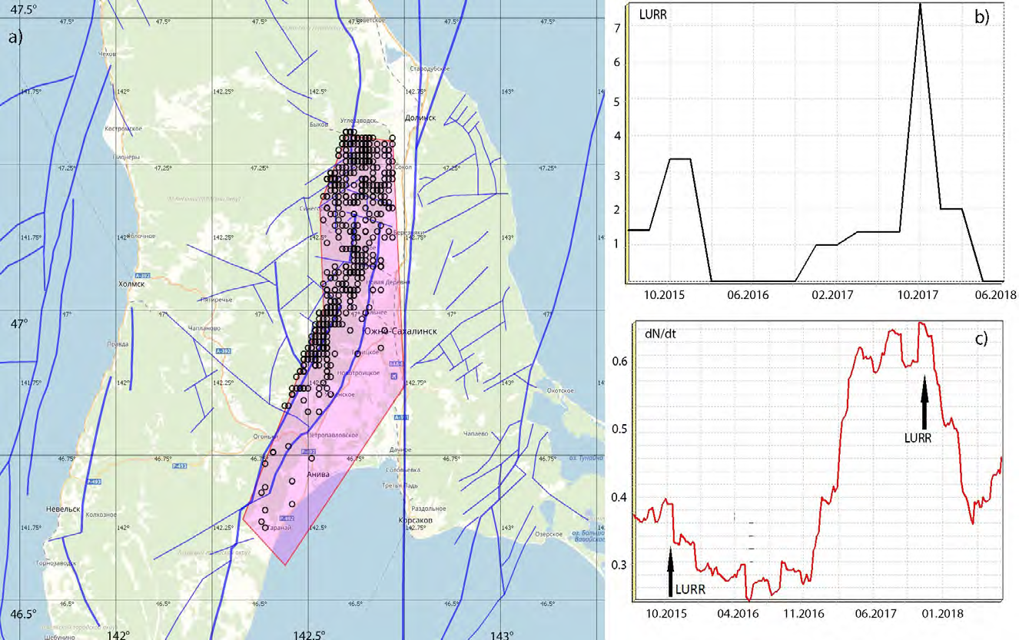
22 декабря 2017 г. на заседании Сахалинского филиала Российского экспертного совета по прогнозу землетрясений, оценке сейсмической опасности и риска (Протокол № 4 от 22 декабря 2017 г.) для зоны Центрально-Сахалинского разлома (в пределах: по широте от 46.4 до 47.5 градусов, по долготе от 142.2 до 142.4) был принят среднесрочный прогноз сейсмического события с М=5.0-6.0. На настоящий момент прогноз продлен до конца 2019 года.
Для исследуемого сегмента ЦСР показаны: a) карта с распределением сейсмических событий с 2015 по
2018 г., b) распределение значений параметра LURR, c) сейсмическая активность (dN/dt).

Slide 3
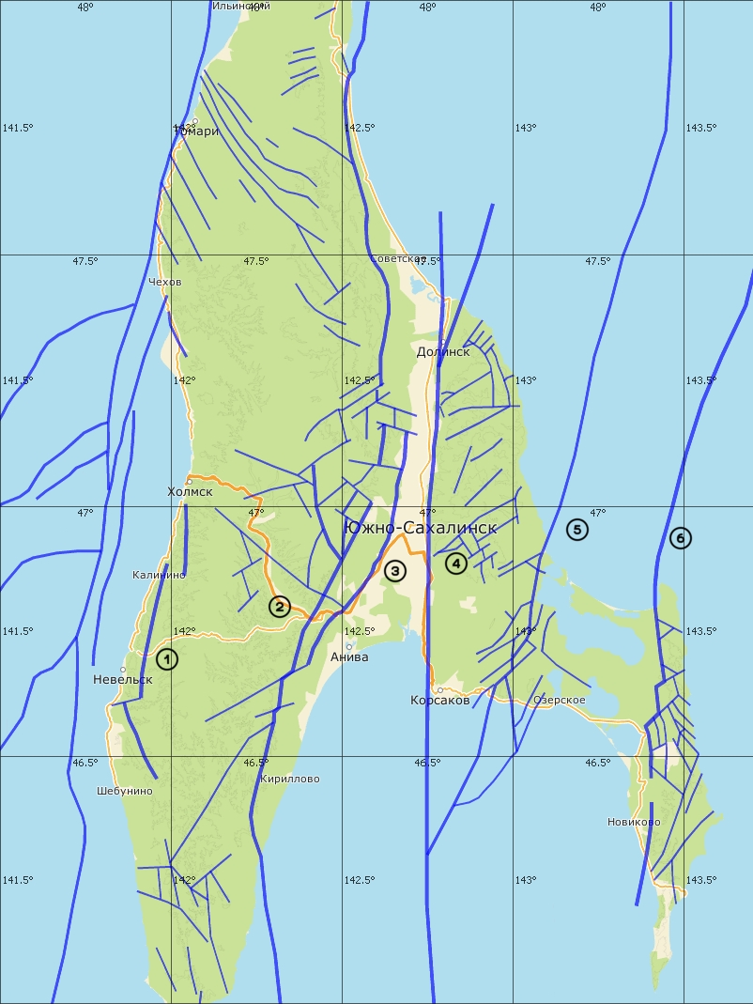
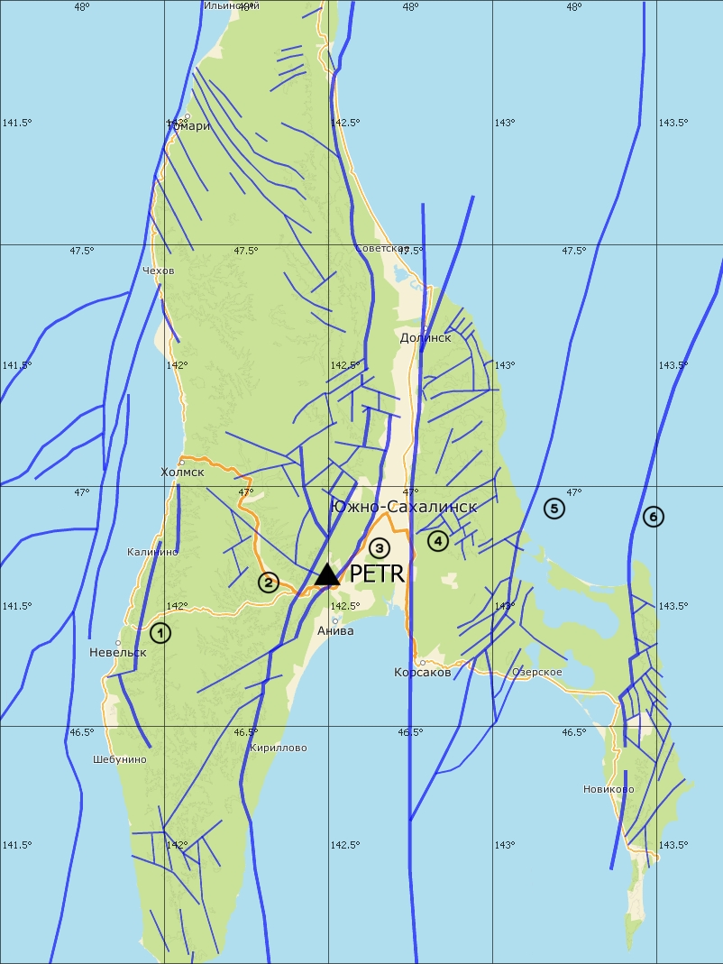
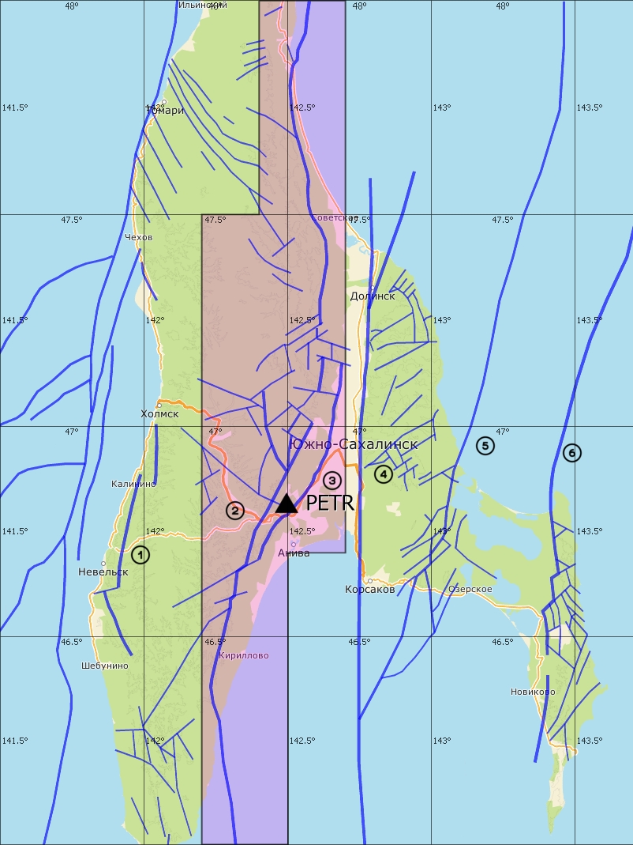
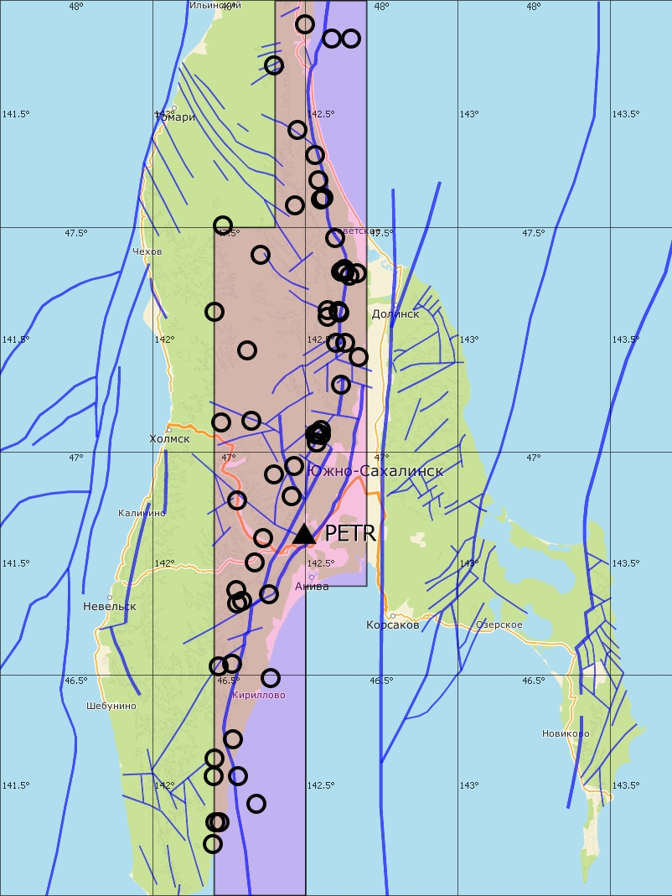
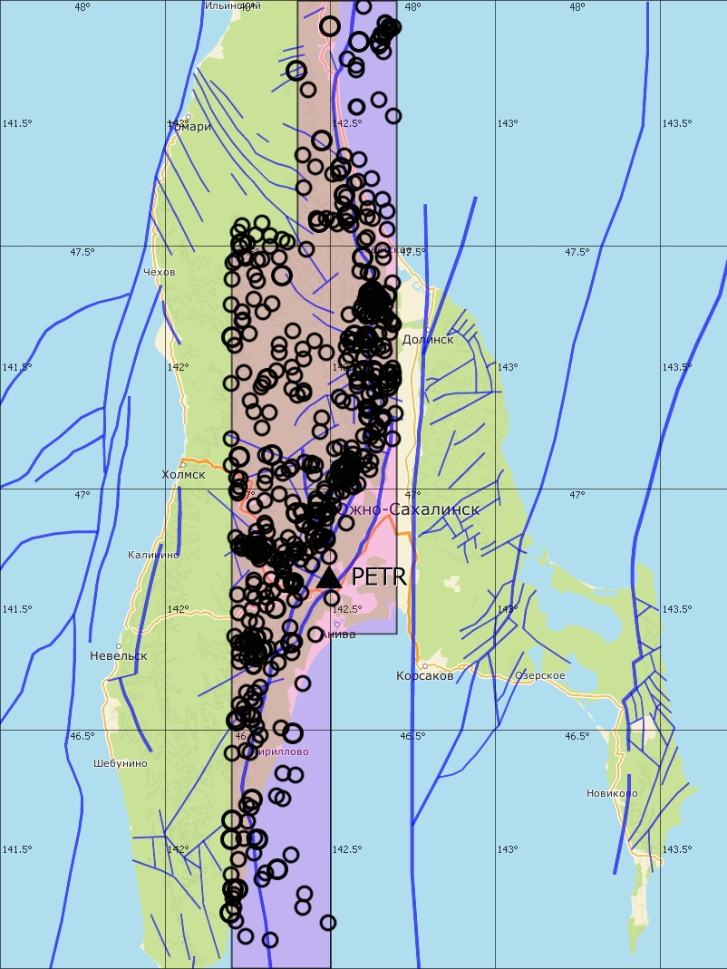
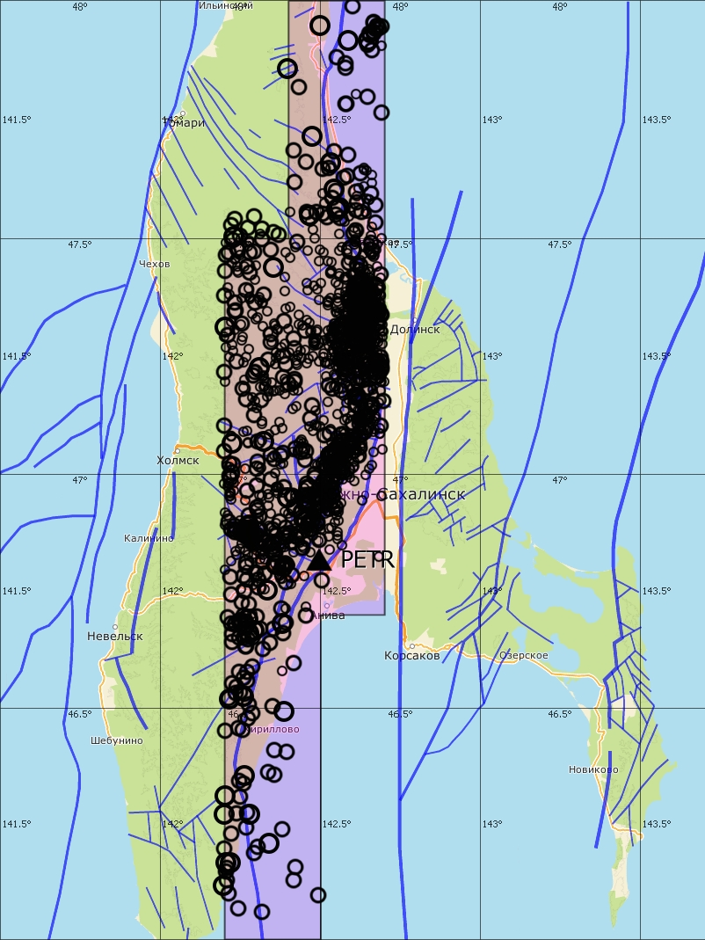
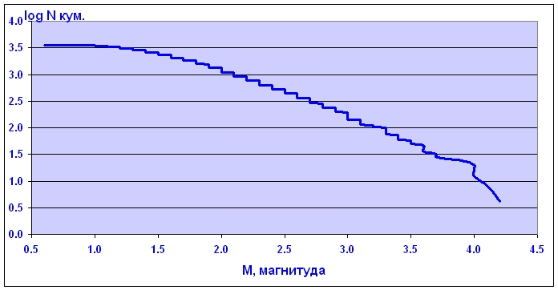
Сейсмичность Центрально-Сахалинского разлома
Использованы данные каталога землетрясений южного Сахалина СФ ФИЦ ЕГС РАН за 2014-2018 годы

Slide 4
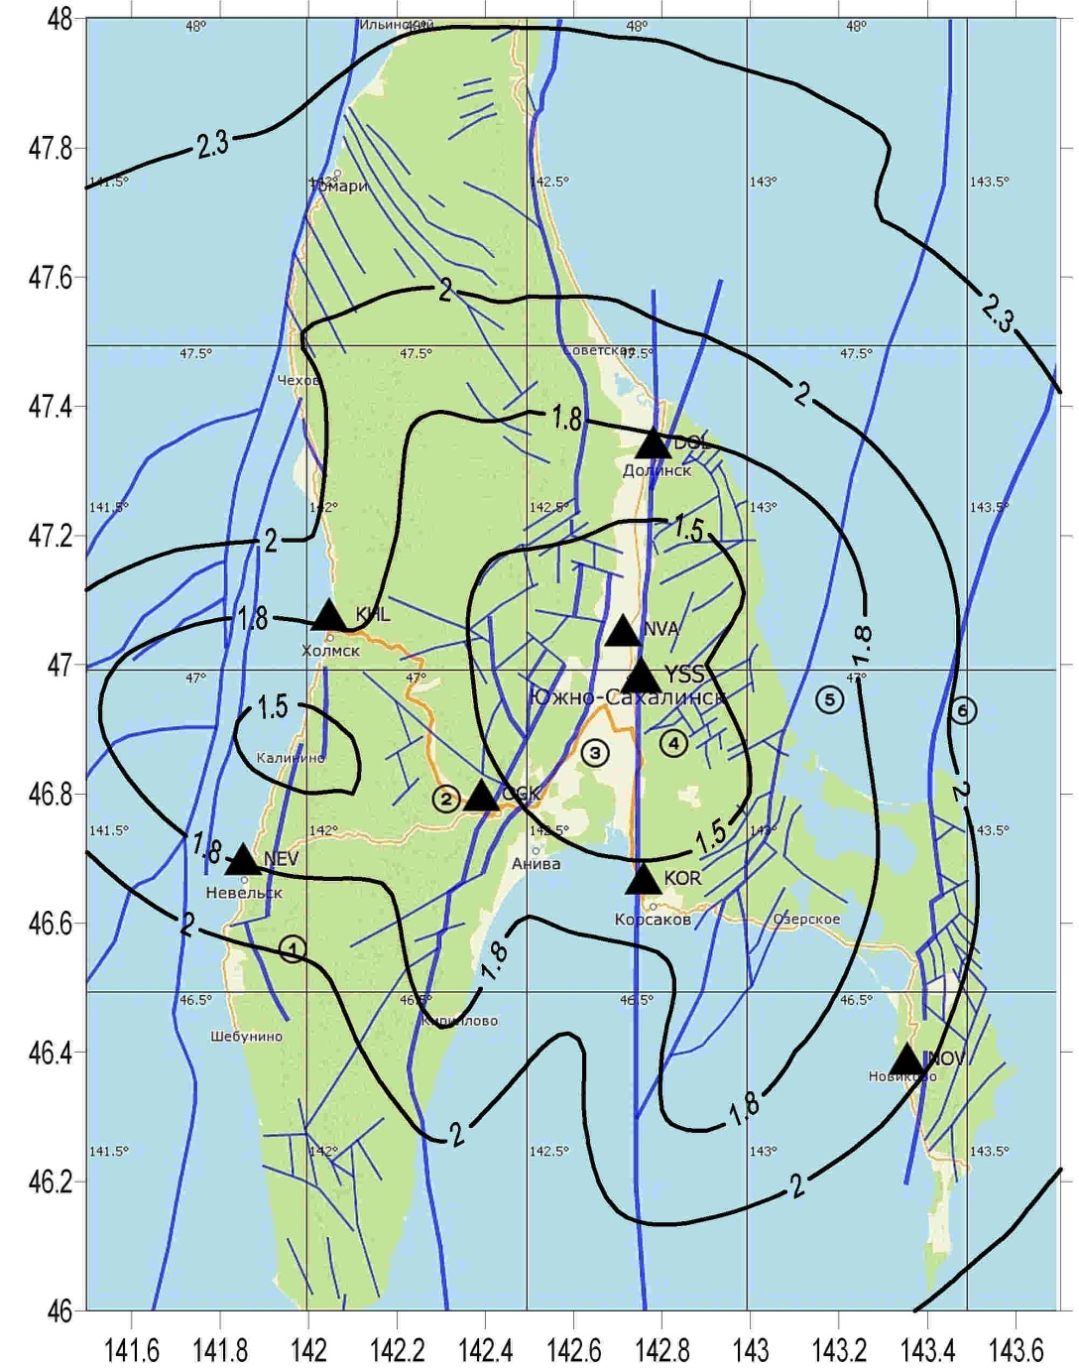
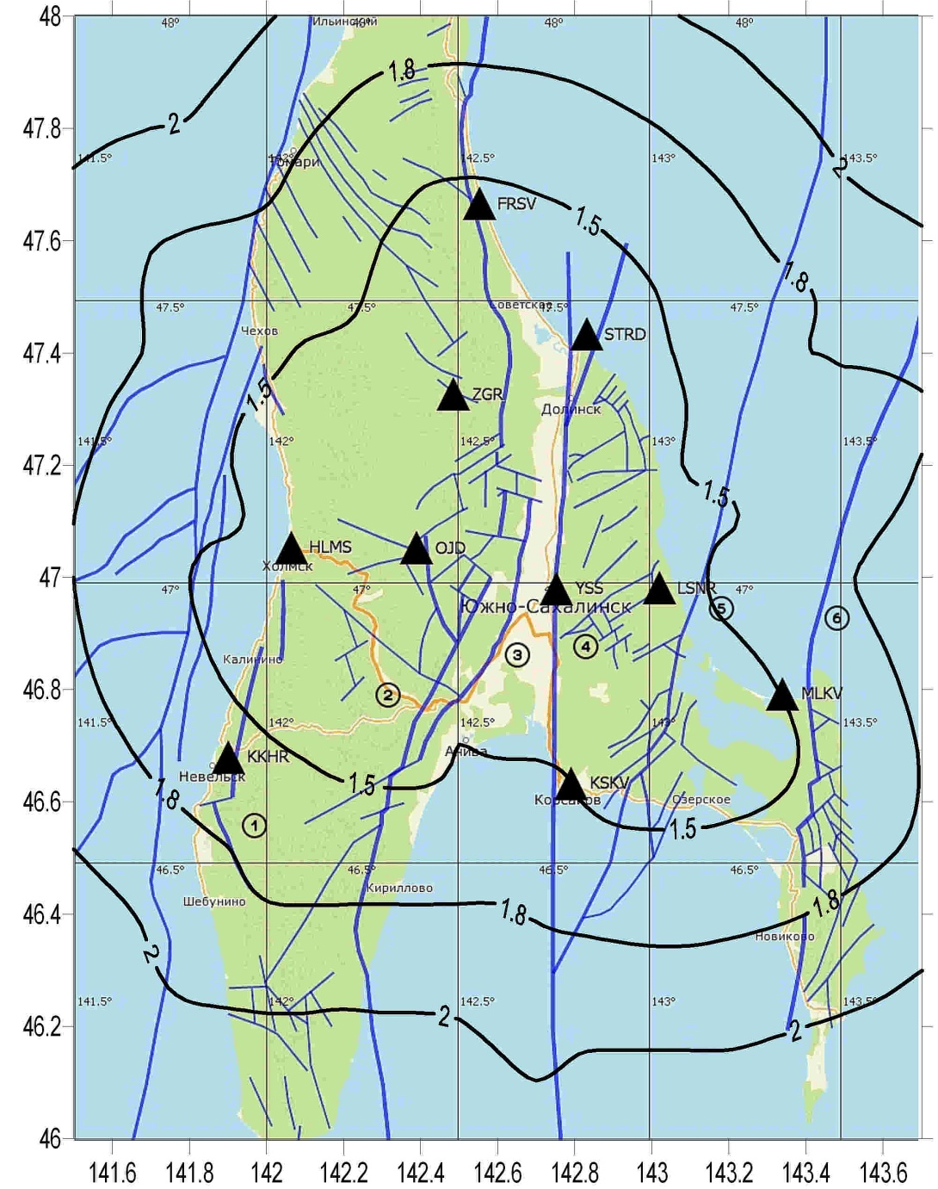
Система сейсмического мониторинга в зоне ЦСР
Регистрационные возможности сети станций СФ ФИЦ ЕГС РАН на юге Сахалина. Слева – сеть станций наблюдения в режиме реального времени, справа- сеть автономныйх станций

Slide 5
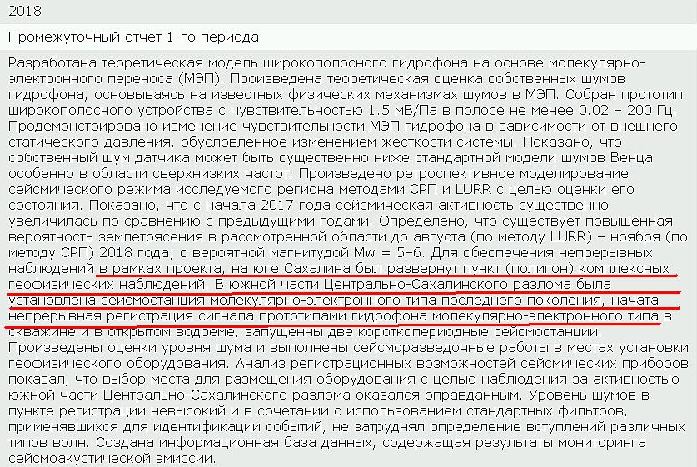
Проект 2018-2020

Slide 6
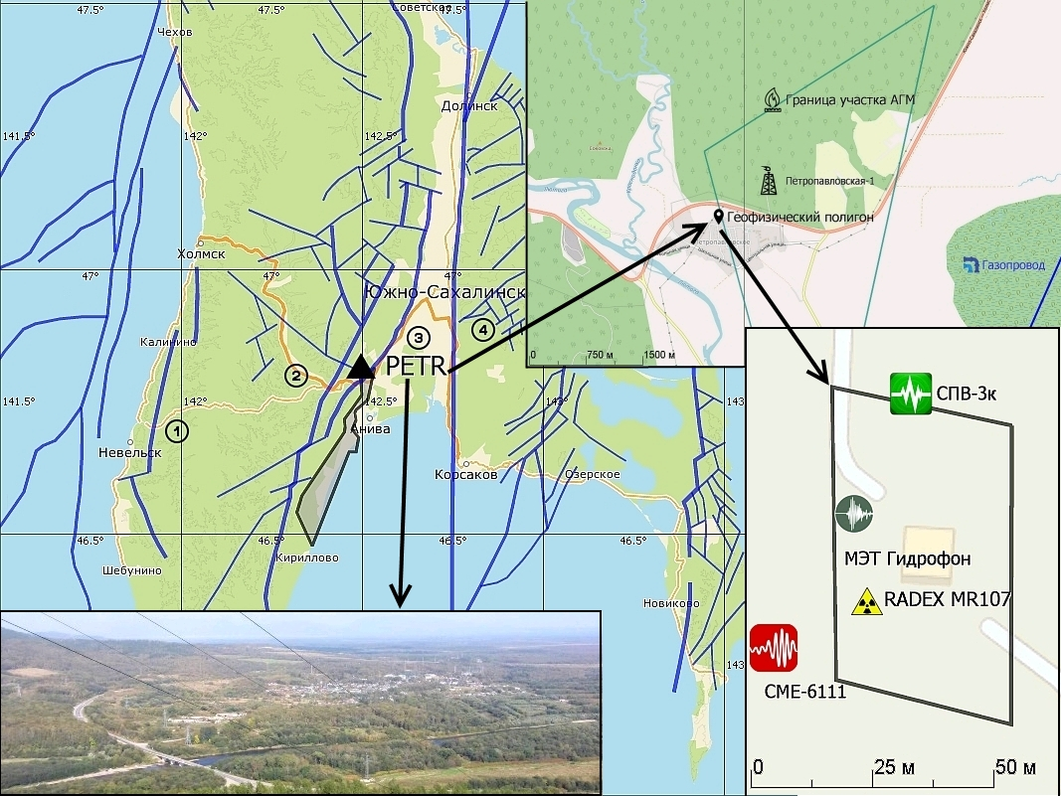
Пункт комплексных геофизических наблюдений

Slide 7
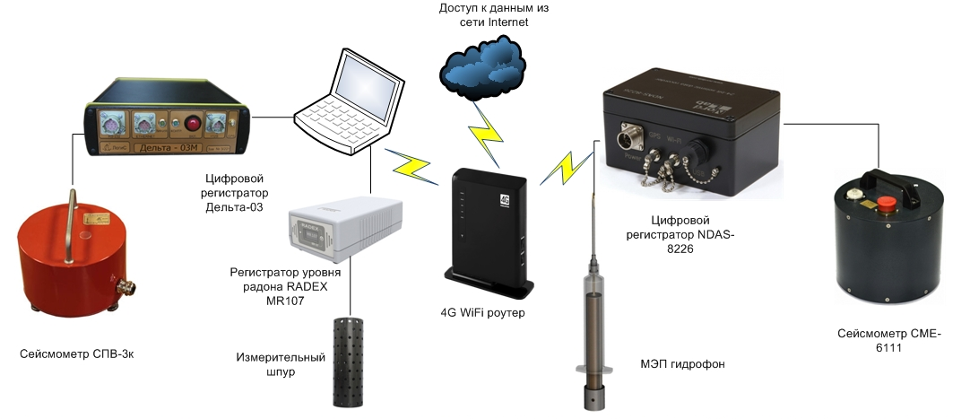
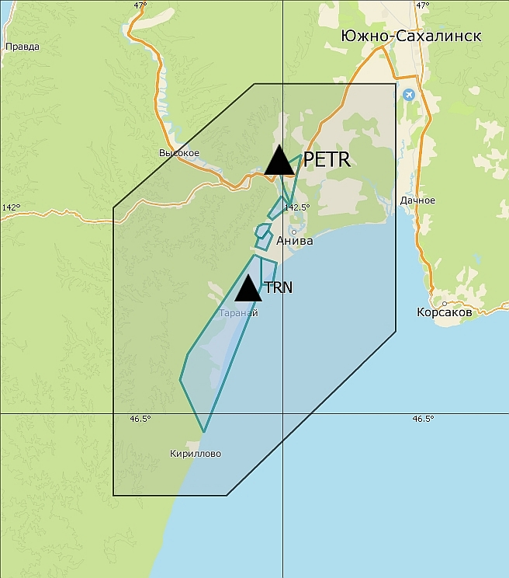
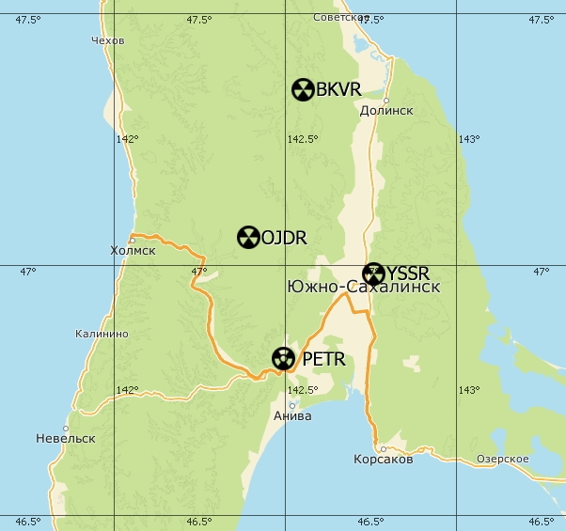
Схема оборудования полигона
Выносной пункт наблюдений Полигона (слева)
Сеть станций мониторинга уровня подпочвенного радона (справа)

Slide 8
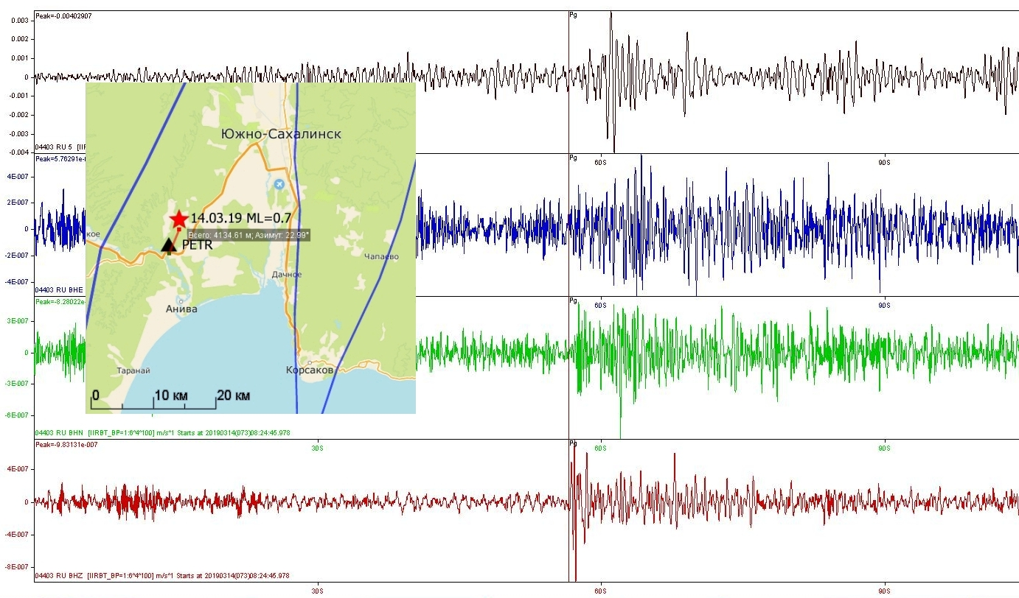
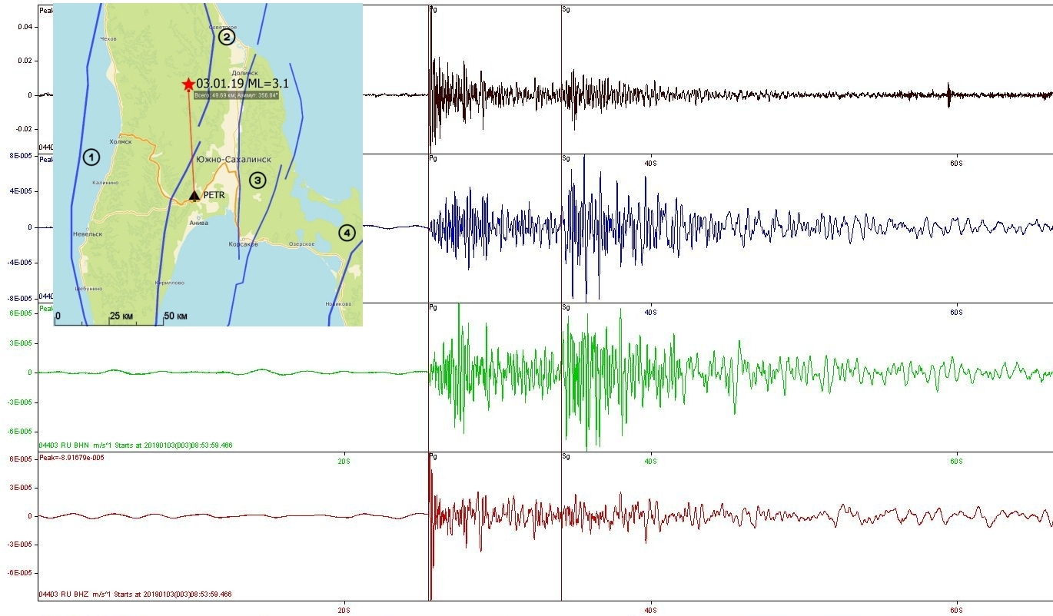
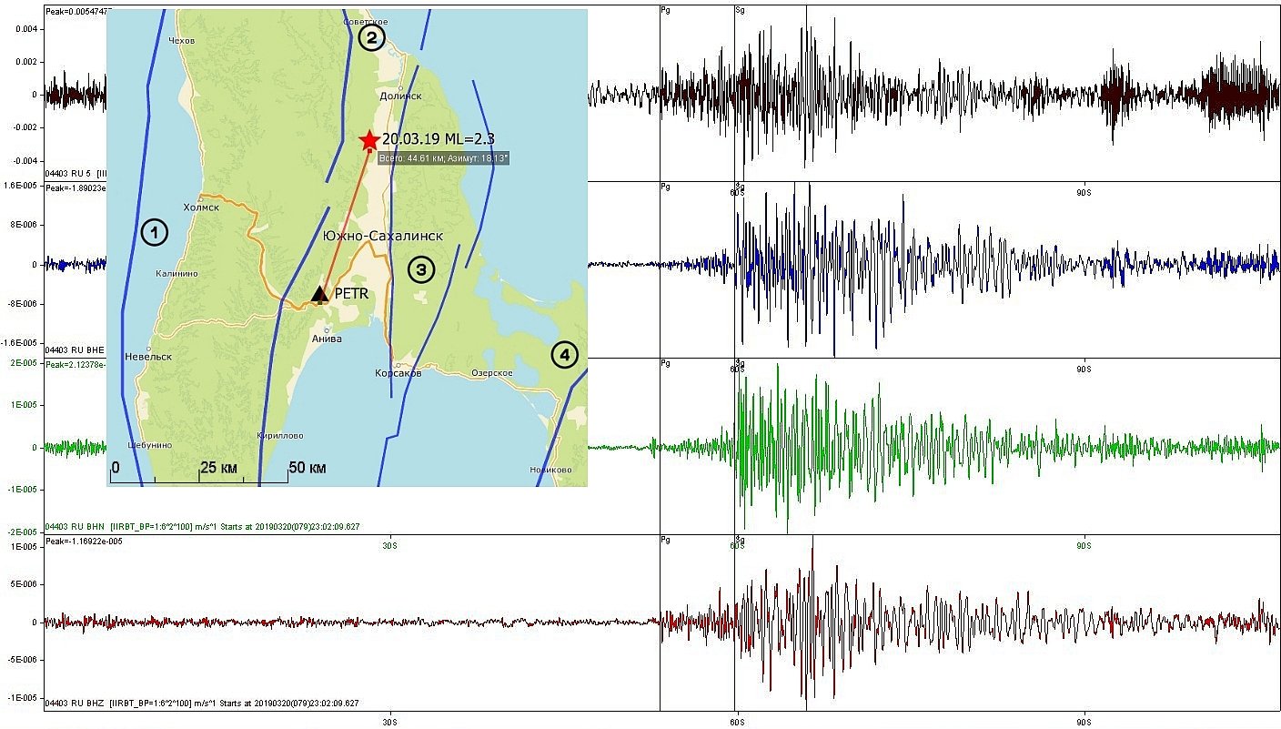
Регистрация землетрясений в зоне Центрально-Сахалинского разлома

Slide 9
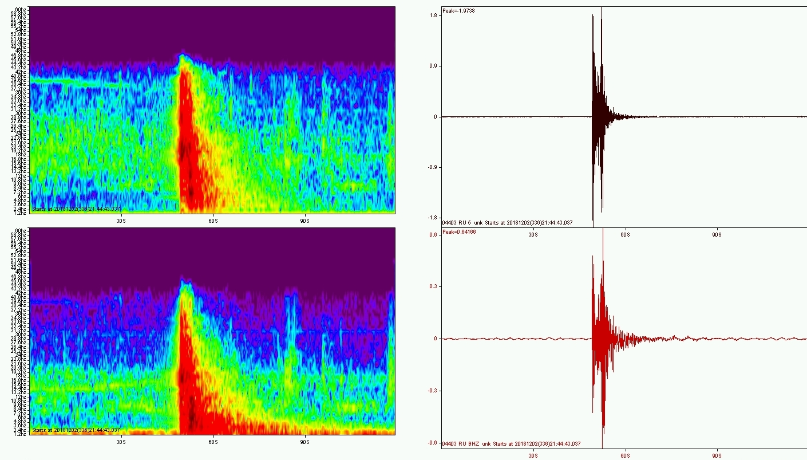
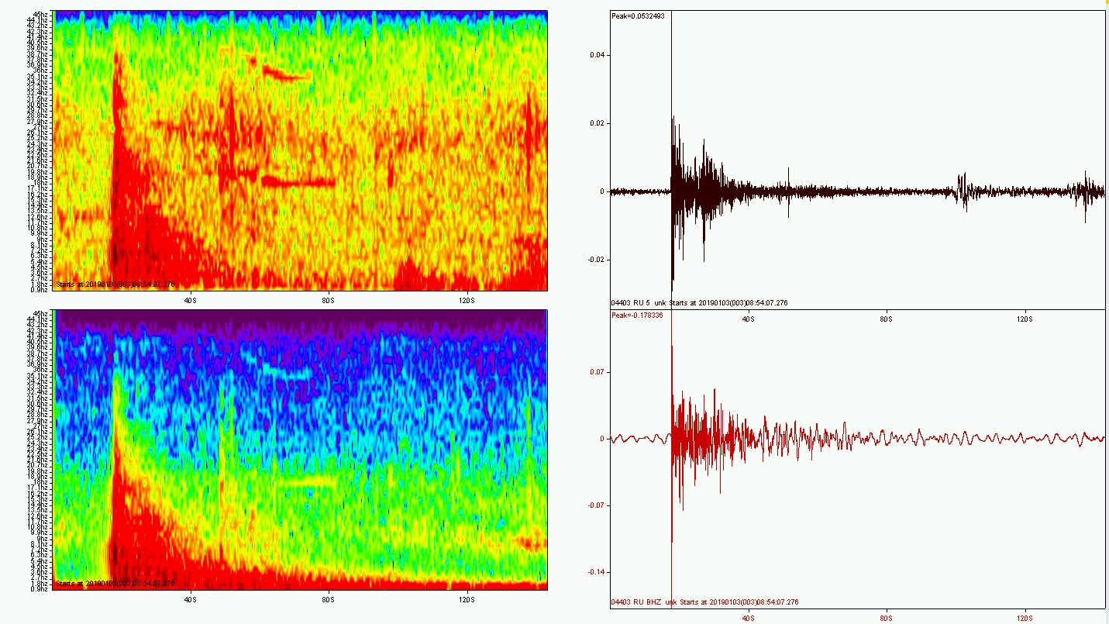
Спектральный анализ записей землетрясений Центрально-Сахалинского разлома

Slide 10
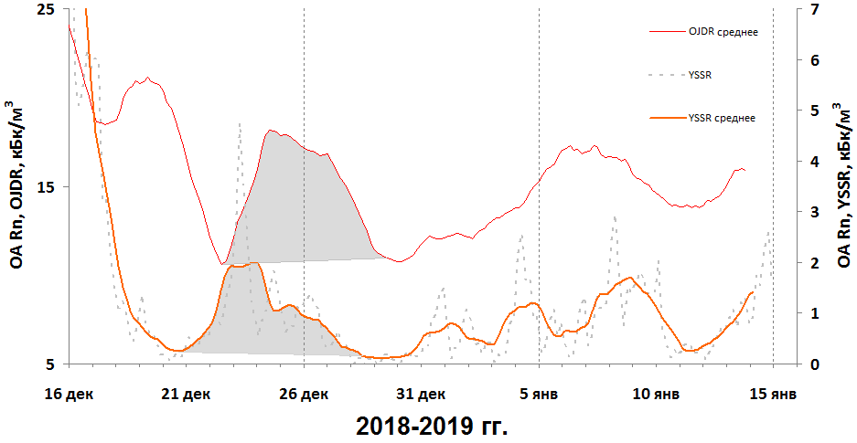
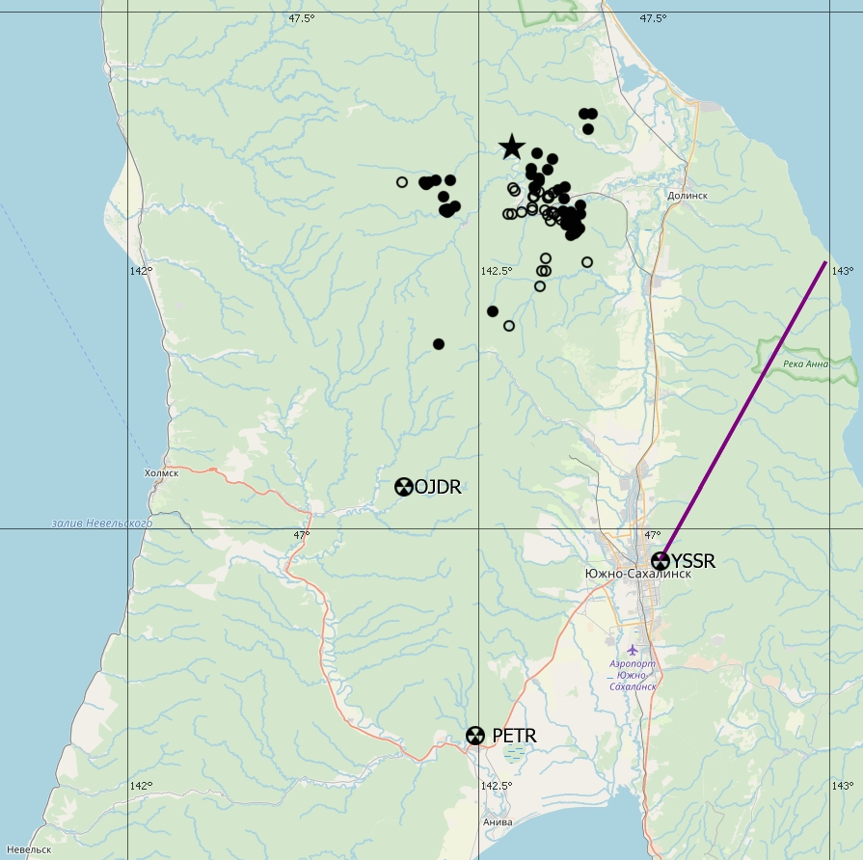
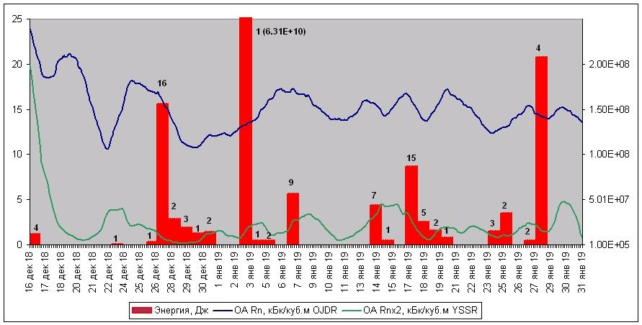
Результаты работы сети пунктов регистрации ПР на юге о-ва Сахалин
Выявленные аномалии ОА Rn и сейсмичность ЦСР в период 20.12.2018-28.01.2019

Slide 11
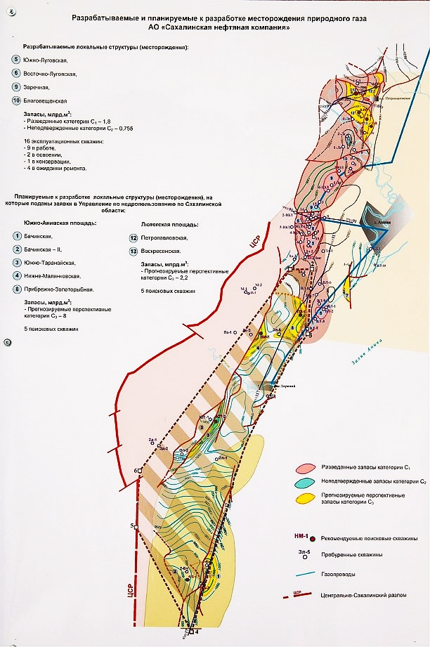
Анивское газовое месторождение
Осваивается с 1975 года:
60 скважин
С 1998 года - АО «Сахалинская нефтяная компания»:
11 газовых скважин
УПГ Южно-Луговское
ГРС с.Троицкое
1 магистральный газопровод
4 распределительных газопровода
до 100 млн. куб м газа в год

Slide 12
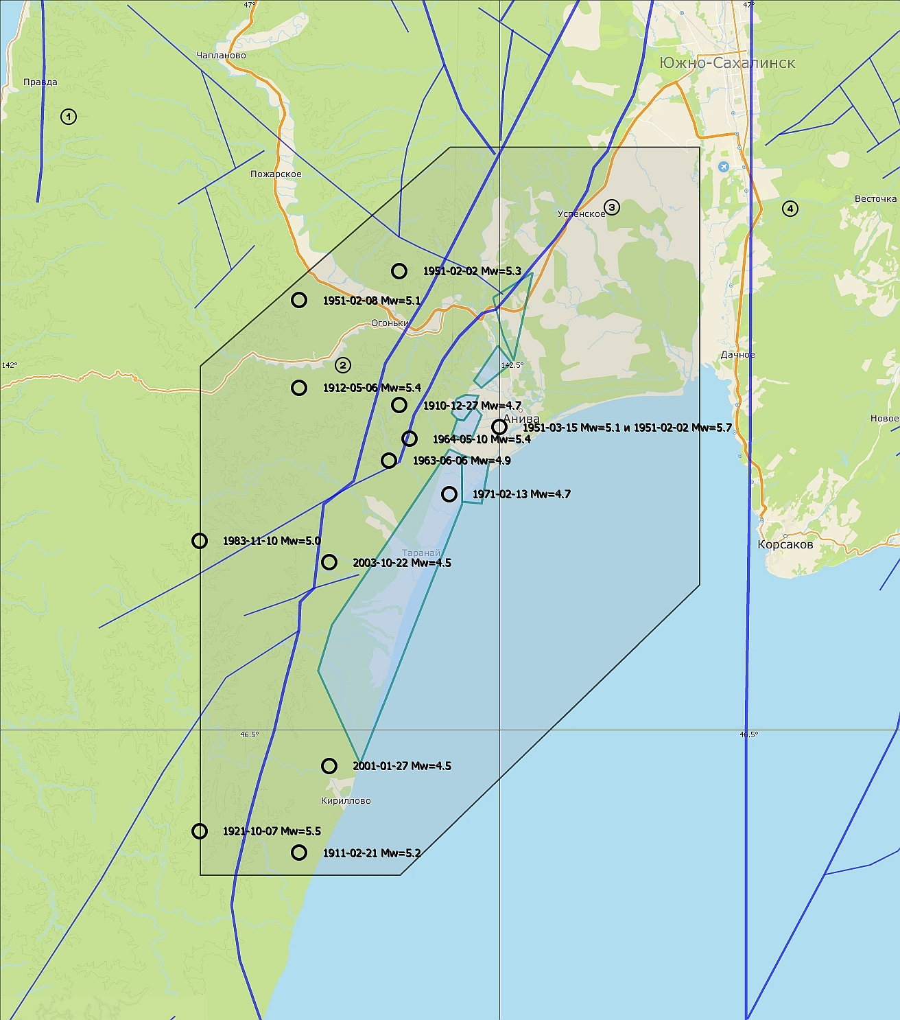
Сейсмичность в зоне АГМ
Землетрясения с Mw ≥ 4,5 в зоне Анивского газового месторождения с 1905 года

Slide 13
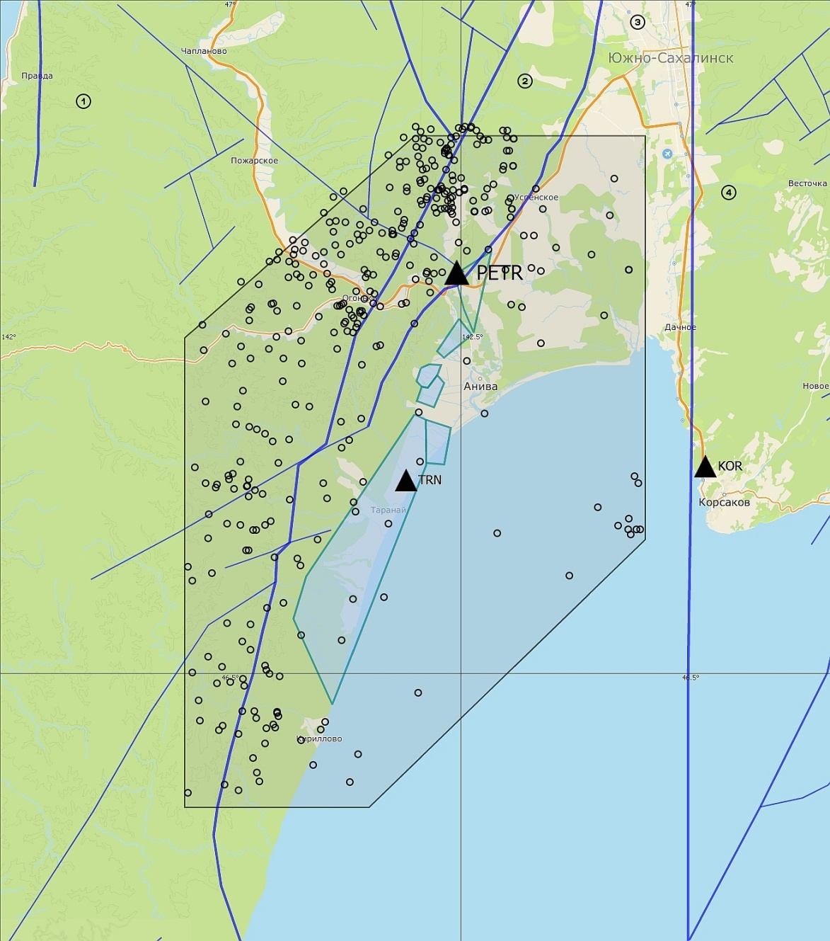
Сейсмичность в зоне АГМ в 2011-2018 годах
Сеймические события по данным каталога юга Сахалина СФ ФИЦ ЕГС РАН в 2011-2018 годах
График повторяемости землетрясений в районе Анивского газового месторождения

Slide 14
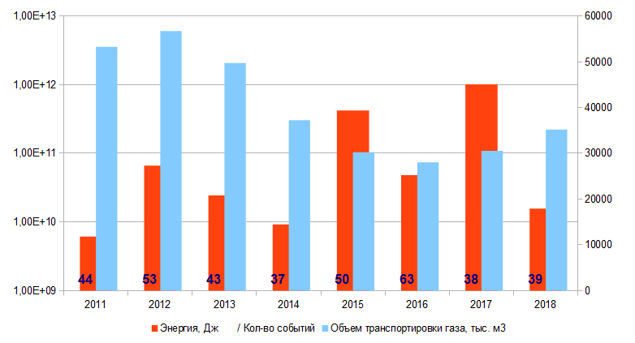
Объемы транспортировки газа Анивского месторождения (по данным Сахалинской нефтяной компании) и сейсмичность района АГМ в 2011-2018 годах

Slide 15
Заключение
Система комплексных геофизических наблюдений – пример взаимодействия различных организаций РАН
Система открыта для развития и сотрудничества
Система пригодна для решения задач по комплексному мониторингу Центрально-Сахалинского разлома и зоны Анивского газового месторождения

